Slide 1





Областная юношеская библиотека
им. А.А. Суркова

Slide 2










Реализованные добрые дела:
И ЭТО ЕЩЕ НЕ ВСЕ!!!!

Slide 3
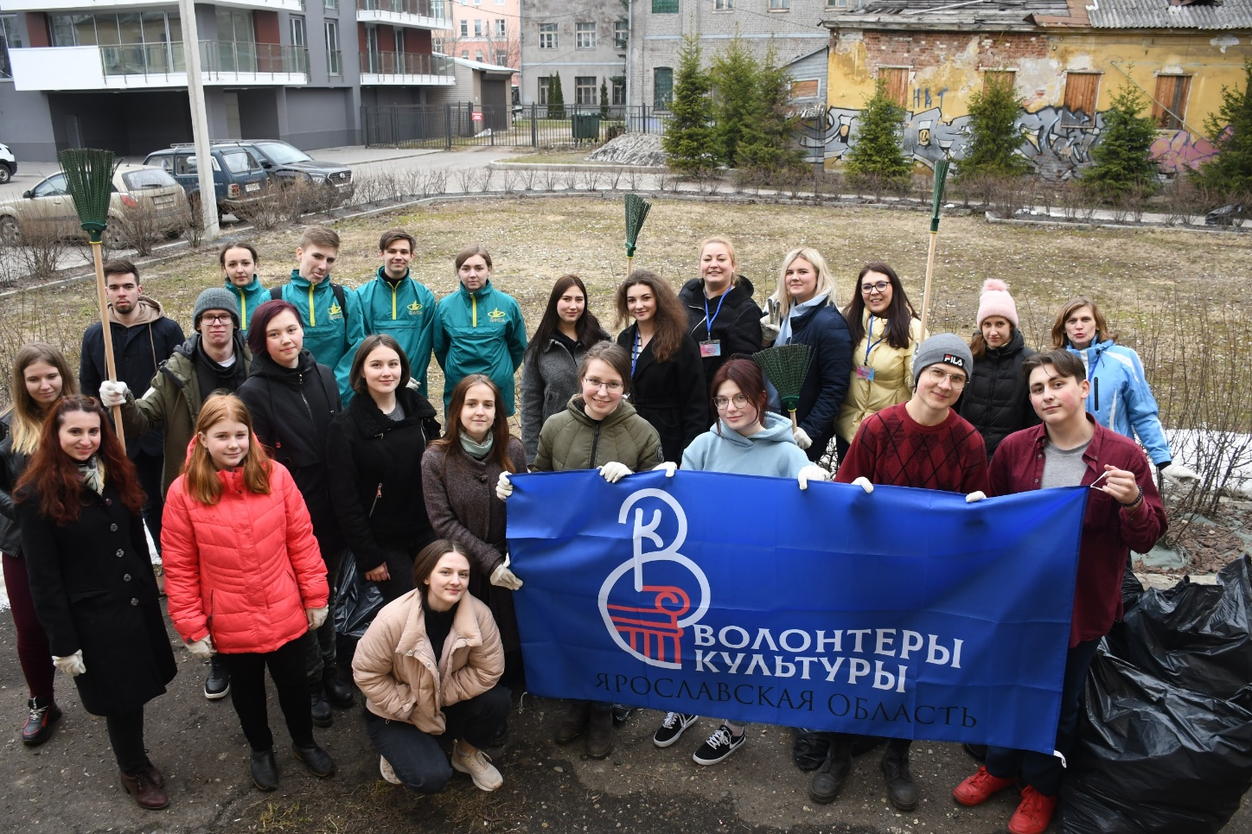
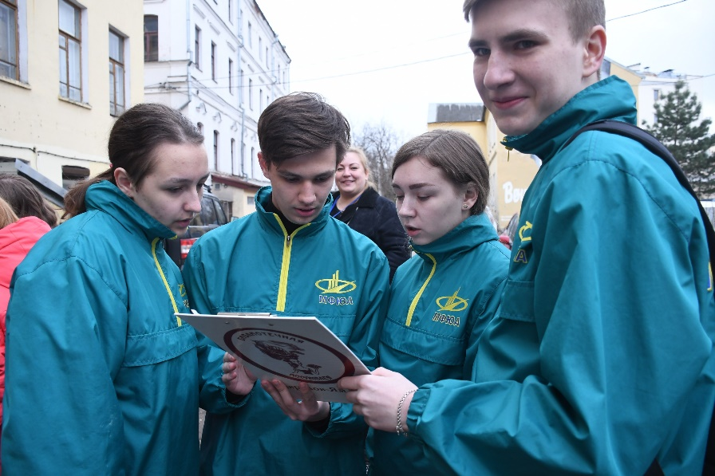
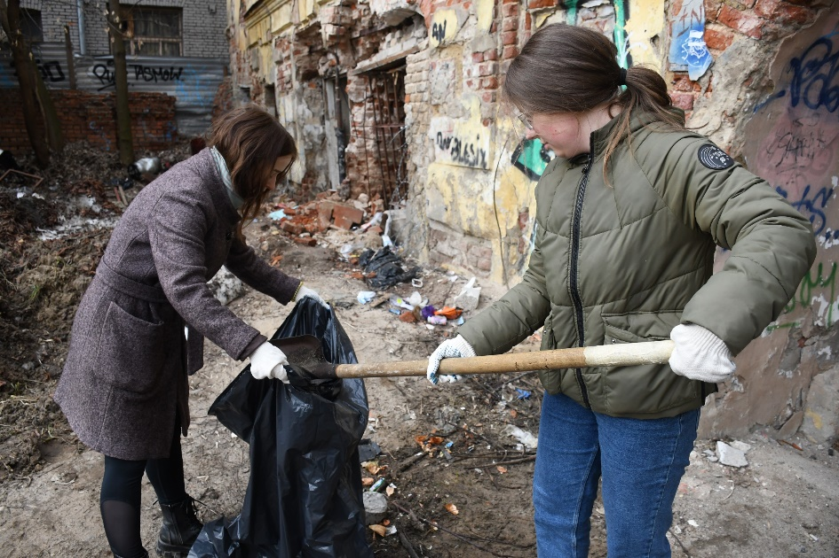

Реализованные проекты:
Культурный субботник
Культурный субботник

Slide 4
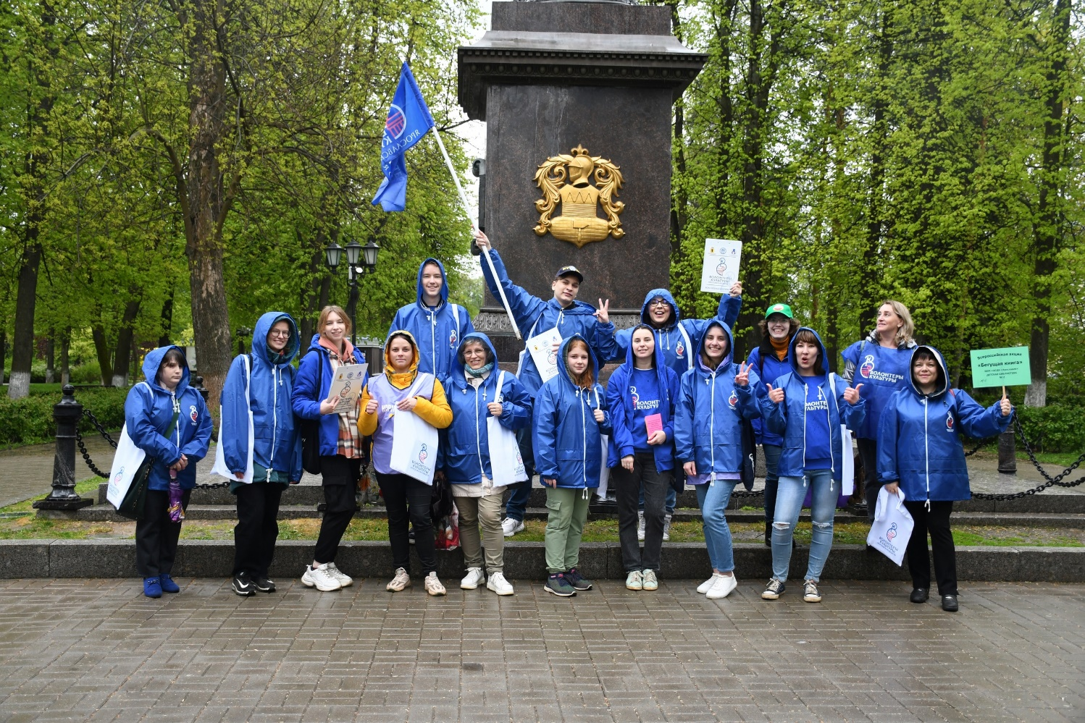
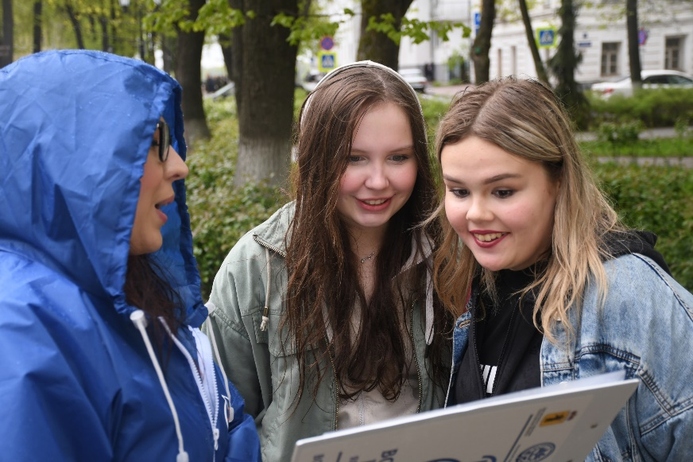
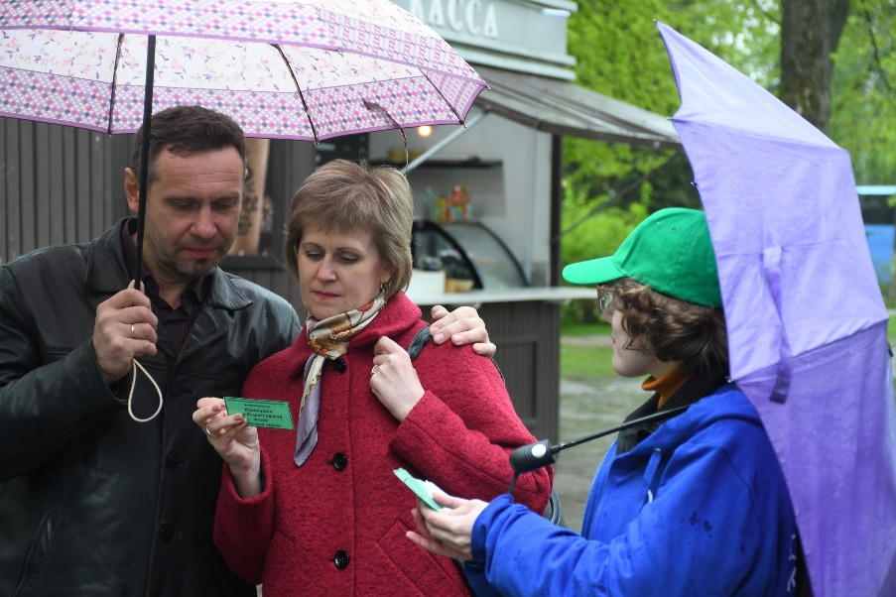
Реализованные проекты:
Акция «Бегущая книга»
Акция «Бегущая книга»

Slide 5
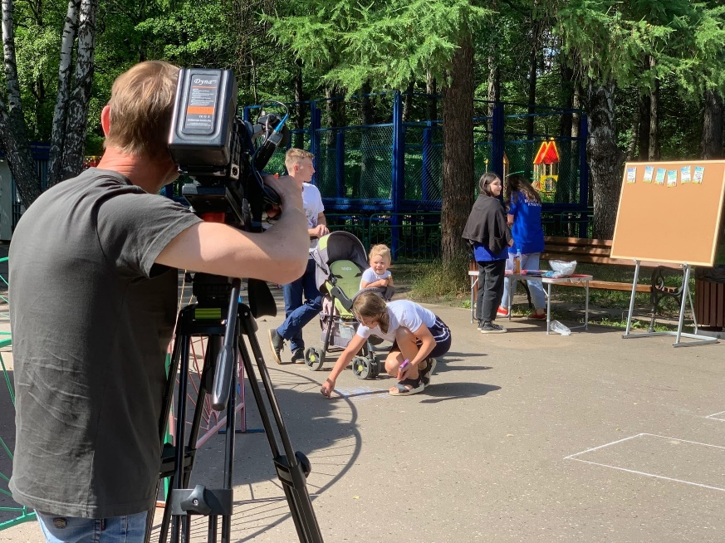
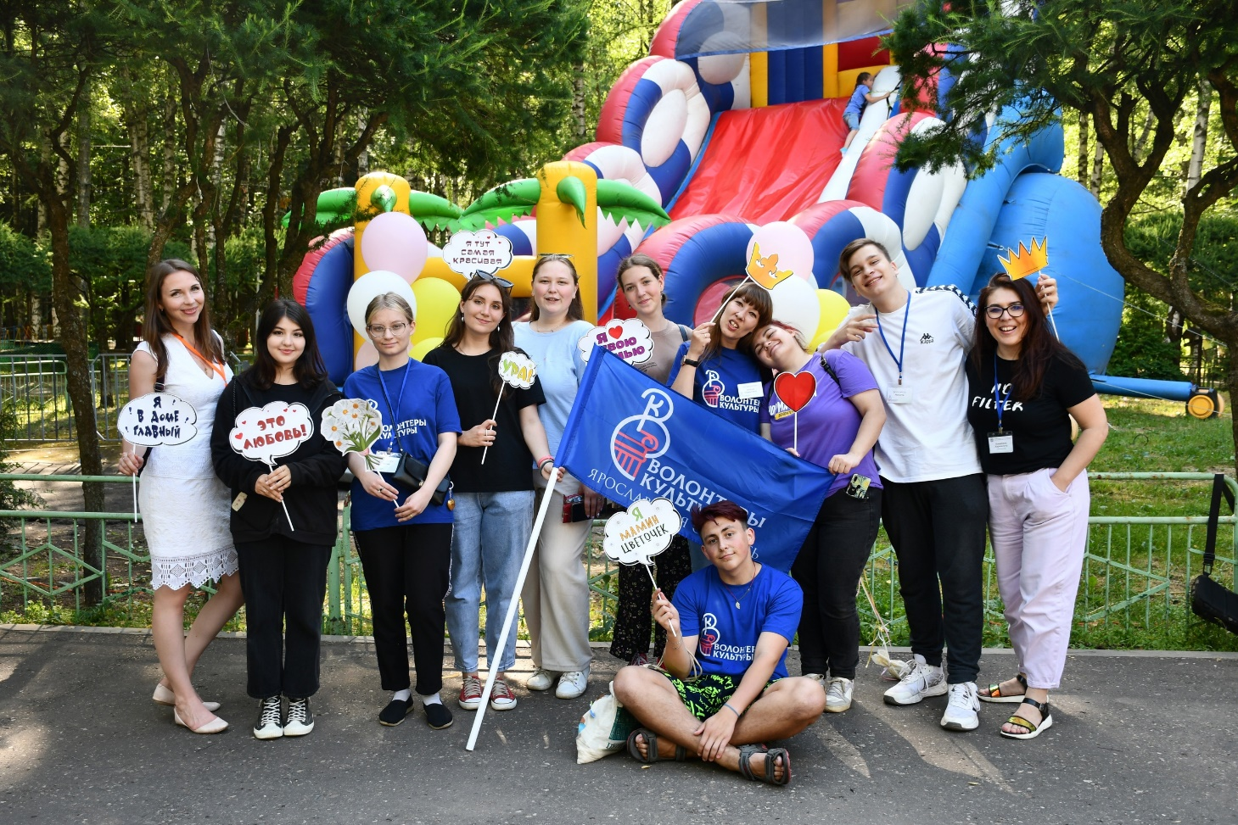
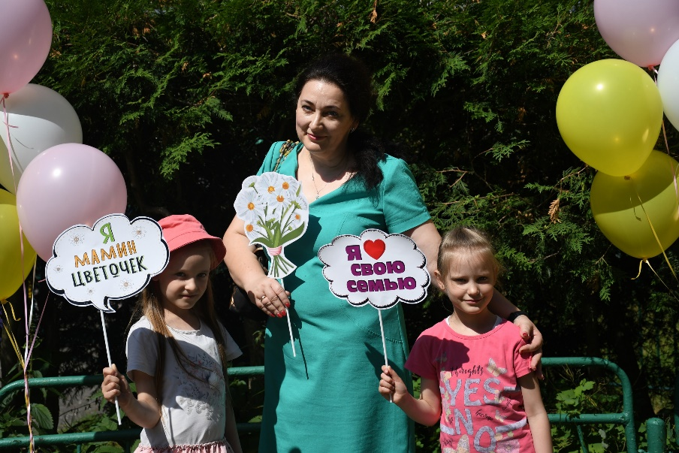
Реализованные проекты:
День семьи, любви и верности
День семьи, любви и верности

Slide 6
ПЛАНЫ НА 2023 ГОД
ЭКО-квиз "Green PIN-code"
ЭКО-квиз "Green PIN-code"
Конкурс молодежных культурных волонтерских проектов
«РыВоК»
Премия «Вектор К»
в области культуры в рамках
Дня Добровольчества
Флагманские проекты АВЦ
( Акция «Бегущая книга», Культурный субботник и др.)

Slide 7
КОНТАКТЫ ЦЕНТРА:
Московский проспект, 147
Областная юношеская
библиотека им. А.А.Суркова
Volku-centr.yar@mail.ru
Тел. 44-32-03

Slide 8

С нами интересно!
Присоединяйся!

